Slide 1

PortFolio
한양대학교
전기공학과
석사2기
변상일

Slide 2
석사 프로젝트

Slide 3
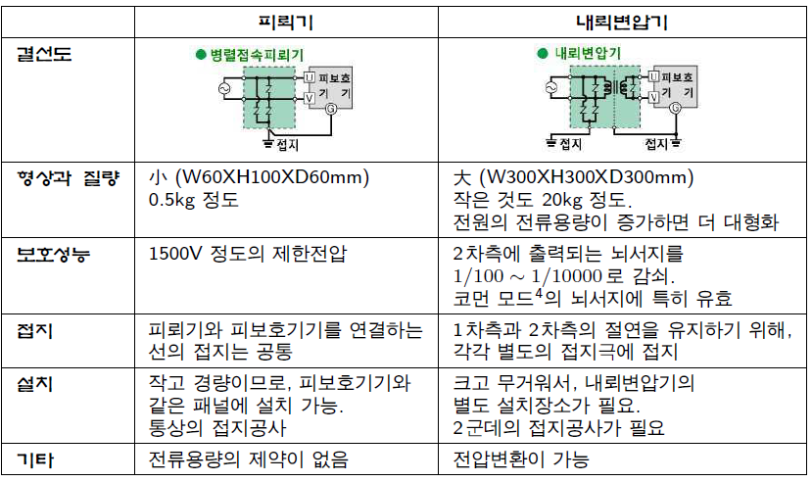
고전압 전력공학의 연구
낙뢰에 의한 전기설비
SPD(Surge Protective Device) : 뇌서지의 과도적인 과전압을 제한해 서지전류를 분류시킬 목적으로 1개 이상의 비선형소자를 내장, 계통에 서지가 들어올 경우에, 임피던스가 낮은 통로를 통해 서지전류를 흘려줌으로써 달성
내뢰변압기 : 1차권선과 2차권선을 분리한 절연변압기에 SPD 및 콘덴서를 결합한 변압기
변압기의 코일이 기타 번개나 낙뢰 등에 이것을 감당할 수가 있게 구성된 코 일로 만들어진 변압기
<피뢰기와 내뢰변압기의 차이>
석사1기 연구내용

Slide 4
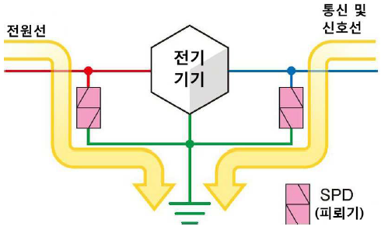
고전압 전력공학의 연구
낙뢰에 의한 뇌서지와 등전위화
등전위화 : 모든 금속도체를 공통으로 접속해, 각각의 전위차를 저감함으로써 불꽃방전과 감전, 기기의 절연파괴를 방지하는 수단을 뇌등전위본딩
방법 : 건물철골이나 배관에 같은 금속체와 전기설비의 접지를 본딩한다. 전원선과 통신선 자체를 접지극과 금속도체에 직접 접속할 수 없으므로, SPD를 사용해 접속한다. 전기실과 분전반, MDF실 등에서 뇌등전위본딩을 설치한다.
<등전위화>
석사1기 연구내용

Slide 5
전력공학특론의 연구
순간 전력(순시 전력)
특정 시점에서의 전력(에너지의 순간 시간변동율)
어떤 순간에 유입출 소모되는 에너지 비율
어떤 소자가 단위시간에 흡수/소비하는 에너지율
p(t) = 평균전력 + 무효전력 = P_{av}+ P_{ac}
유효전력
- 저항에서 소비되는 전력이다.
Pa = V x I cosΘ = I² x R
※ cosΘ = 역률
※ 피상전력 = 유효전력 / 역률
무효전력
- 연결된 부하에서 소비되지 않고, 발전소와 부하 사이를 왔다갔다 하는
전력이다. 즉, Inductor, Capacitor에 축적되었다가 방출되는 전력.
Pr = V x I sinΘ = I² x X ( X는 리액턴스)
피상전력
-연결된 부하를 운용하기 위하여 발전소에서 보내야 하는 총 전력이다.
유효전력과 무효전력의 Vector적인 합이다.
Papp = V x I = I² x Z = Root (pa² + Pr²)
WirelessH\
석사1기 연구내용

Slide 6
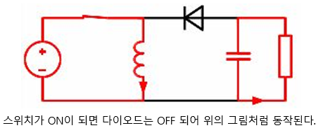
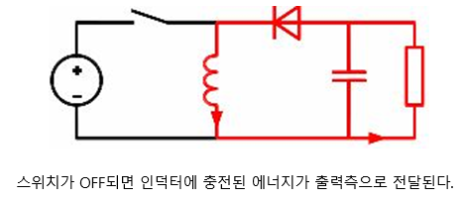
전력전자개론의 연구
PWM DC-DC 변환기
- PWM이라는 것은 주기를 정하고 On/Off의 비를 조절하여 원하는 출력 결과를 얻는것을 말한다. On과 Off의 비를 Duty라고 하고 이것에 따라 전력량이 다르게 된다. DC-DC Converter는 입력전압보다 낮거나 높은 출력전압이 필요할 경우 적용하게 된다.
Buck Boost Converter
- Buck boost Converter는 승강압형의 특징과 출력의 극성이 입력과 반전되는 특징을 갖고 시비율(D)에 따라서 승강압을 결정해 줄 수 있는 회로입니다. 원리는 Boost와 비슷하게 인덕터(L)가 On동안 충전되다가, Off가 되면 다이오드의 방향 에 따라 인덕터가 방전되면서 역방향 전류가 부하와 캐패시터에 흐르게 되어있습 니다.
<Swich on> <Swich off>
석사1기 연구내용

Slide 7
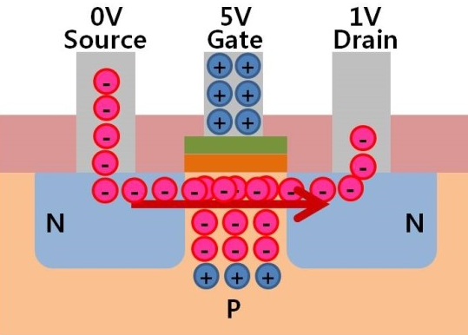
전력전자개론의 연구
MOSFET
- 원리는 Gate(G)에 전압을 걸어 ​발생하는 전기장에 의해 전자(-) 또는 양공(+) 을 흐르게 하는것이다. Gate의 전압을 높이면 반전층이 더욱 확대되면서 전자의 이동은 증가합니다. 반전층이 넓어질수록 선형영역이 넓어지므로 conductance(전류가 흐르기 쉬운 정도)가 증가합니다.
석사1기 연구내용

Slide 8
학사 프로젝트

Slide 9
Project_No.1 스마트 무인 주차 시스템
팀원 | 변상일 외 ?명 | 제작기간 | 14년 9월 ~ 14년 11월
구성품 | Camera, Raspberry -Pi, Wi-Fi Module, App
사용 기술 | App을 통해 주차 공간에 설치된 카메라로 차량 이미지를 확인하고 서버에서는 영상인식 및 분석하여 정보를 DB에 저장하며 차주는 App을 통해 차량 위치, 주차비용결제를 처리할 수 있다.
완성도 | 주차 비용결제 SW 오류로 인해 차량 위치만 확인함. 주차 비용결제를 추가하여 무인 주차장을 만드는 것 이 목표
No.1

Slide 10
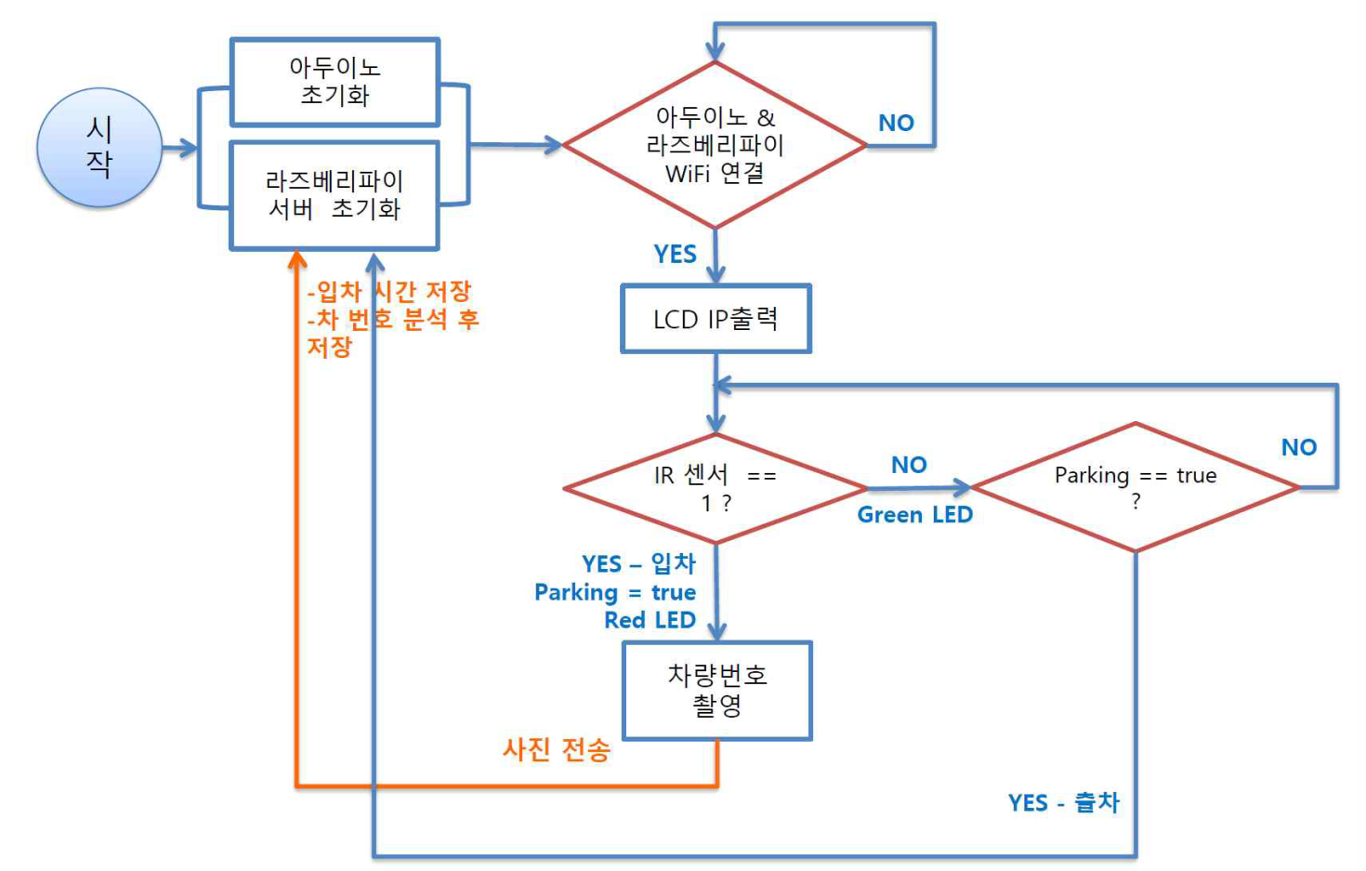
Project_No.1 스마트 무인 주차 시스템
순서도
No.1

Slide 11
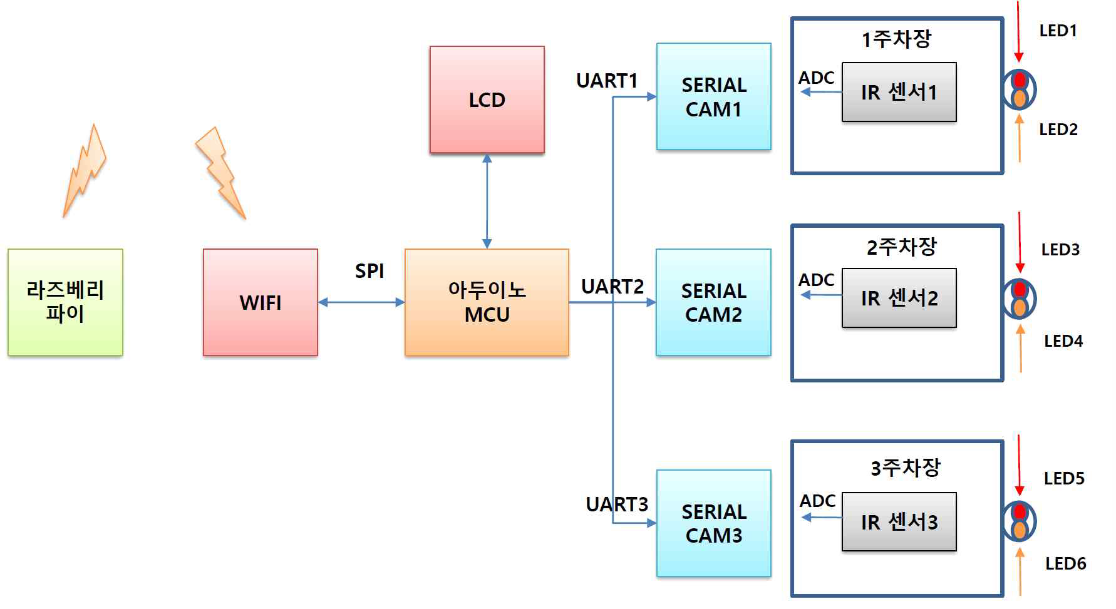
Project_No.1 스마트 무인 주차 시스템
Block Diagram
No.1

Slide 12
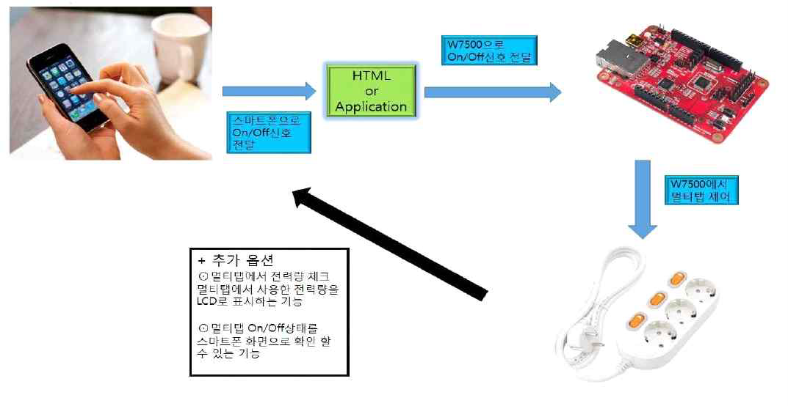
Project_No.2 IoT를 이용한 Smart Plug & Multi-tap 동향 연구
팀원 | 변상일 | 제작기간 | 17년3월 ~ 17년12월
현재 동향 | Smart Plug 및 Multi-tap은 mobile, Big Data, Cloud등과 융합하여 IoT 흐름에 맞게 개발되고 있다.
미래 예측 | 스마트 플러그 및 멀티탭의 미래 기술 예측은 사람의 뇌파로 홈IoT를 자기 자신만의 플랫폼을 구착하고 가전기기나 인터넷,스마트폰을 언제 어디서나 제어하고 편리하게 사용할 수 있는 세상이 올 듯 합니다.
요약 | 전기를 전원으로 사용하지 않는 제품은 거의 없기 때문에 집안에 제한된 소켓만 있으면 제품을 사용하기가 어렵다. IoT 기술 트렌드가 안전, 환경, 편의성 때문에 증가하고 있다. IoT 중 하나인 스마트 멀티탭의 기술 트렌드에 관해 연구하였다.
No.2

Slide 13
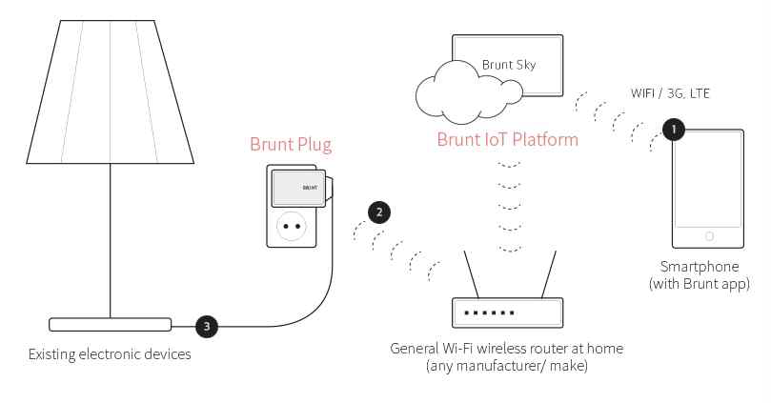
Project_No.2 IoT를 이용한 Smart Plug & Multi-tap 동향 연구
Brunt Plug 작동 방식
No.2

Slide 14
실무 프로젝트

Slide 15
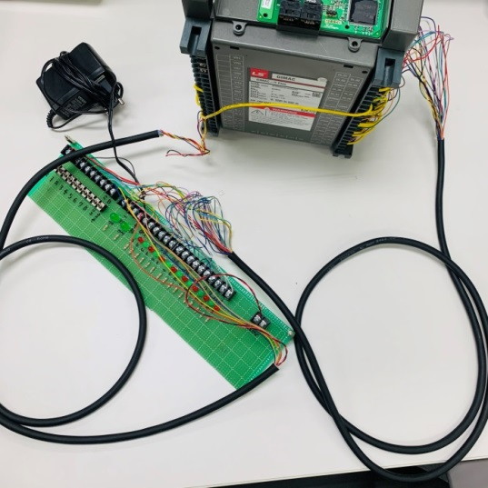
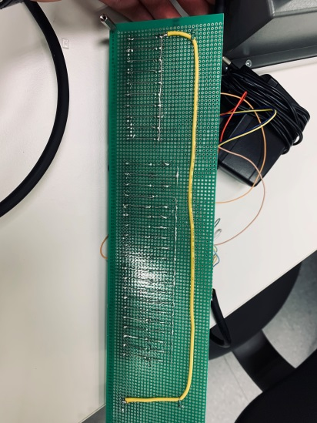
Project_No.1 GiMac II Plus Zig
팀원 | 변상일 | 제작기간 | 18년 8월
구성품 | 전원부, 필터부 , 제어부
사용 기술 | Gimac II Plus 전원 인가를 확인하기 위해 LED,Resistor,Swich 등 회로를 만들어 Zig 제작
내용 | Zig 자체 제작 후 이용하여 전원 인가 여부 확인 완료
No.1

Slide 16
Project_No.1 GiMac II Plus Zig
Block Diagram
Start
Gimac II Plus 61850
+
220V_input
5V_input (On/Off)
-
Resistor
Swich
Resistor
LED
connector
LED
connector
connector
DI
DO
No.1

Slide 17
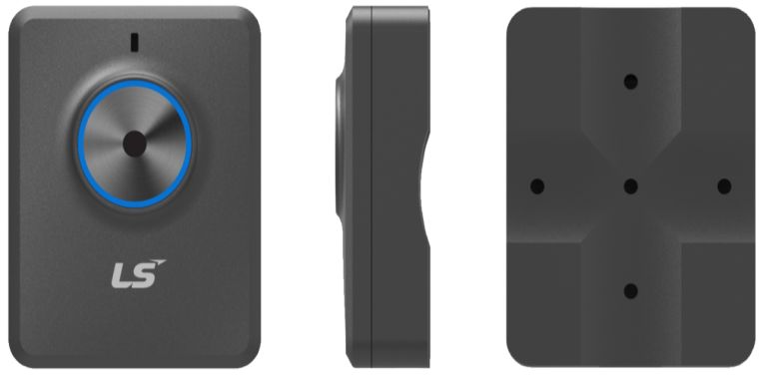
Project_No.2 열화상 카메라 ThCam
팀원 | 변상일 | 제작기간 | 17년 7월 ~ 19년 9월
구성품 | 열화상 카메라, USB 5M Cable, Pad
사용 기술 | USB 포트를 이용하여 카메라에 꽂으면 웹페이지에 열화상 정보를 모니터링
내용 | ACB OCR의 열 정보를 영상으로 변환하여 모니터링을 하고 웹 서버와 연동하여 Anytime, Anywhere 모니터링을 가능하게 함으로서 양산 Process이해.(메뉴얼,도면)
No.2

Slide 18
Project_No.2 열화상 카메라 ThCam
구성도
1.2v
Camera Module
DC DC Converter
2.8v
Clock
Diode
Clock
DC DC Converter
MCU
Reset
Connection method
(USB Mini)
No.2

Slide 19
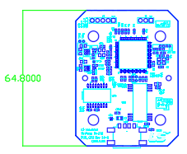
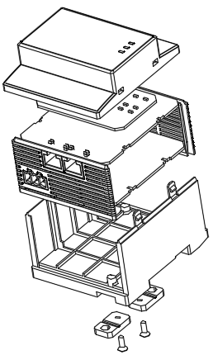
Project_No.3 도면도 해석
팀원 | 변상일 | 제작기간 | 18년 8월 ~
구성품 | AutoCad Mechanical 2017
사용 기술 | AutoCad Mechanical 2017를 이용하여 도면 수정 및 작성
내용 | AutoCad를 이용하여 제품 도면을 AutoCad로 구현 및 양산Process 이해
No.3

Slide 20
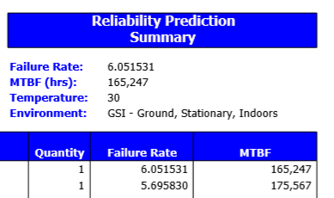
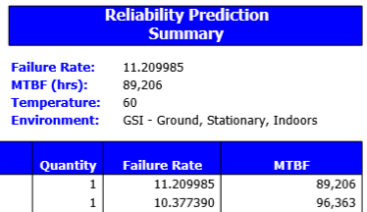
Project_No.4 신뢰성 시험
팀원 | 변상일 | 제작기간 | 19년 8월
구성품 | Globally 널리 사용되는 상용 규격이나 상용 DB를 가지고 있는 Excel
사용 기술 | Reliability Prediction에는 이용 가능한 정보의 양과 질에 따라 두 가지 기술을 제시하고 있는데, 초기 설계 단계의 가용한 정보와 질이 제한적인 상황에서 적용하는 Part Count Method(PCM)와 설계 단계의 규격에서 요구하는 대부분의 정보를 이용할 수 있는 경우 적용하는 Part Stress Analysis(PSA)를 사용
내용 | 열화상카메라 (ThCam)과 에너지무선수집기( E Collector)를 신뢰성 시험 진행함으로서 부품 수명과 제품 수명 예측에 대해 이해
No.4

Slide 21
Project_No.4 신뢰성 시험
시험 순서
신뢰성 부품 평가는 217F와 217Plus를 둘 중 하나를 선택 후 아래와 같이 진행한다. 1차적으로 PCM을 하고 정확한 수명을 산출하려면 2차적으로 PSA를 진행한다. PCM과 PSA는 Program을 통해 진행을 하고 ALT는 환경시험처럼 시험을 통해 진행한다.
217F or 217Plus
PCM
(Part Count Method)
PSA
(Part Stress Analysis)
ALT
(Accelerated Life Test)
구분 | MIL-HDBK-217F | RIAC-HDBK-217Plus
Base 예측 | 부품 고장률에 기반한 수명 예측 | Process 평가를 통한 System수명 예측
Data 반영 정도 | 1995년까지의 Data만 반영 | 1995년 이후의 Data도 반영
모델 형식 | 곱셈 모델 | 덧셈과 곱셈의 결합 모델
입력 Parameter | 각 부품 별로 Part Quality를 입력해야 함 | 각 부품 별로 Part Quality를 입력하지 않아도 됨
 | 217F와 217Plus와의 입력Parameter에 있어서 모델식이 달라짐으로 인해 입력 Parameter도 다소 달라졌으나 큰 변화는 없음.
Environment | 14개의 Environment Factor |  | 27개의 Environment Factor
Operation Profile | 해당사항 없음 |  | 9개의 Operation Profile로 구분
S/W 신뢰도 | 미반영 |  | 반영
장단점 | 부품 Category 범주가 더 넓고 생산성(작업 속도)가 빠르지만 세세한 예측은 어렵다. |  | 부품 Category 범주는 217F보다 좁고 분석 방법이 복잡하여 생산성(작업속도)가 낮지만 세세한 예측은 가능하다.
No.4

Slide 22
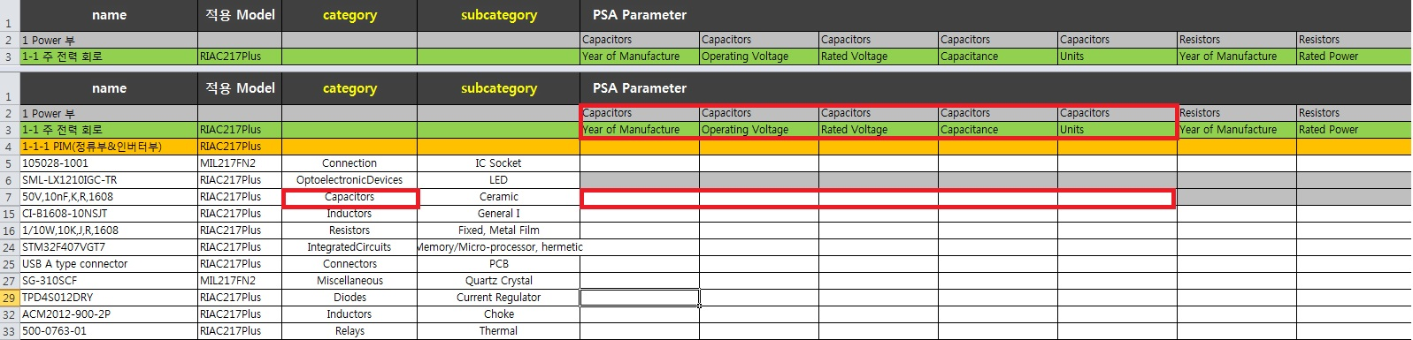
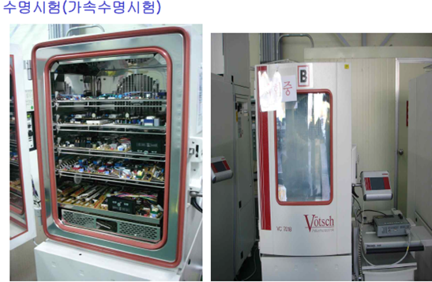
Project_No.4 신뢰성 시험
PCM(Part Count Method)
Part Count은 일반적으로 부품 수량, 품질 수준 및 응용 프로그램 환경과 같은 정보가 필요합니다. PSA(Part Stress Analysis)보다 정보가 덜 필요하기 때문에 설계 단계 초기에 적합합니다.
PSA(Part Stress Analysis) Method
Part Stress Analysis에는 보다 자세한 정보가 필요하며 일반적으로 설계 후반에 적용을 한다. PSA(Part Stress Analysis)방법은 일반적으로 PCM(Part Count Method)보다 분석방법이 훨씬 더 상세하여 생산성(작업 속도)이 낮지만 PCM의 조건을 포함하므로 더 현실적인 분석이 가능합니다.
가속수명시험 Accelerated Life Testing(ALT)
가속수명시험이란, 시험 시간을 단축시킬 목적으로 부품에 가해지는 스트레스의 수준을 사용조건보다 높임으로써 인위적으로 고장시간을 단축시키는 방법입니다. (Ex. 온도 80℃에서 실시, 전압 300V에서 시험 등)
No.4

Slide 23
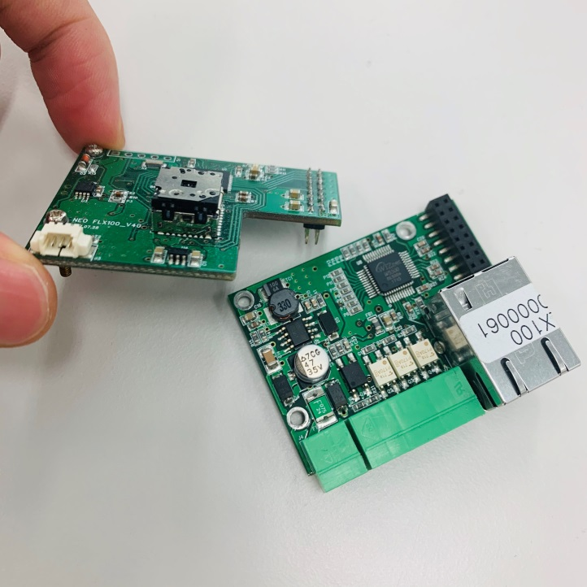
Project_No.5 3D Audit
팀원 | 변상일 | 제작기간 | 19년 4월
구성품 | Multimeter,PCB
사용 기술 | 특징 값을 검출하여 3D모델링 한 정보와 사용자로부터 입력된 3D스캔이나 2D이미지 정보를 3D로 변환된 정보를 매칭하여 PCB를 확인한다.
완성도 | 열화상카메라(ThCam) PCB를 3D Audit Modeling을 함으로서 HW에 대해 Modeling 이해와 PCB 회로에 대해 이해
No.5

Slide 24
Project_No.5 3D Audit
비교
구분 | 한컴MDS | LS산전
Camera Module | Lepton 2.0 | Lepton 2.5
input | 24VDC, 100mA 포토 MOS릴레이 출력 | 5VDC
output | 2.7v | 3.08 v
Connection method | Ethrnet (Wiznet W5500) | USB(USB A type connector)
MCU | STM32F411CEU6 | STM32F407VGT7
DC-DC Converter | L5970D | LMZ10500SILT, DCP020503U
Clock | 25.000, 16-31 | SG-310SCF
Clock | 25.000 Sunny 607, 2ea | SX-32 A TPD4S012DRY
ESD suprresor(DIODE) | KB 28(알 수 없음) ST5KB28또는 STD5KB28로 추정 | TPD4S012DRY
Digital isolator | HA 1514,HA 1650 | ADUM4160BRWZ
Digital temperature Sensor | LM75B | X
No.5

